Slide 1
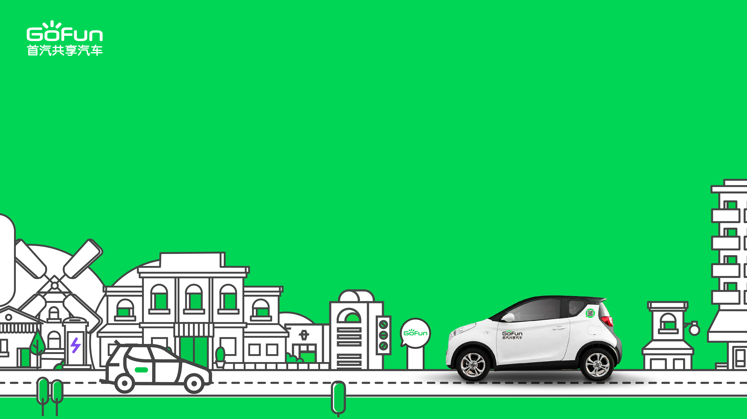
RocketMQ-迁移方案
滕飞

Slide 2
迁移目标
本方案目标将MQ服务端从IDC机房迁移至阿里云环境
并保证用户不受任何影响或影响很小的前提下进行迁移工作
保证生产消息正常
保证消费消息正常并不丢失

Slide 3
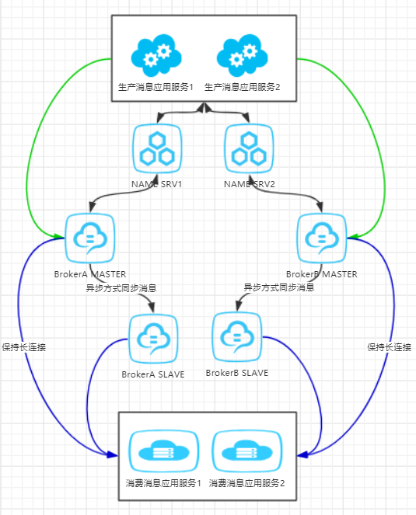
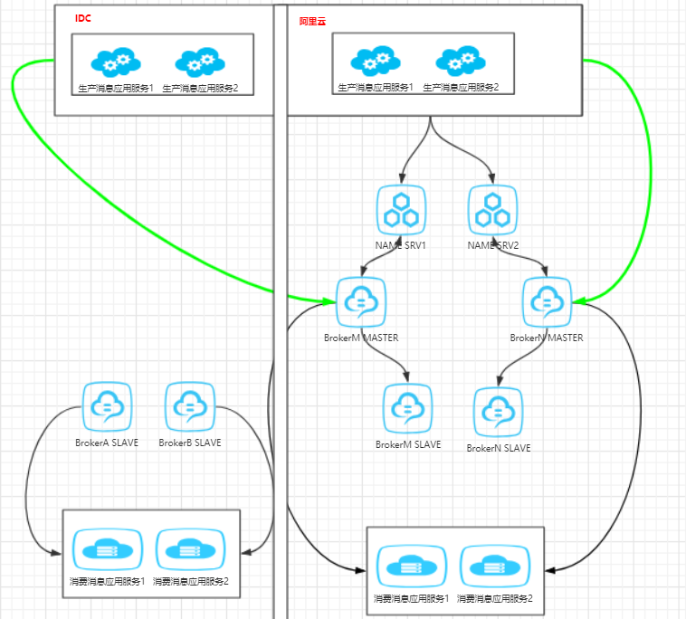
架构图
IDC RocketMQ部署架构图
阿里云 RocketMQ部署架构图

Slide 4
注意事项
操作前注意事项:
1.阿里云所有项目必须使用
mq.shouqiev.net
mq1.shouqiev.net
2.自产自消项目或延时消费消息的项目要保持在IDC机房至少部署>=1个节点

Slide 5
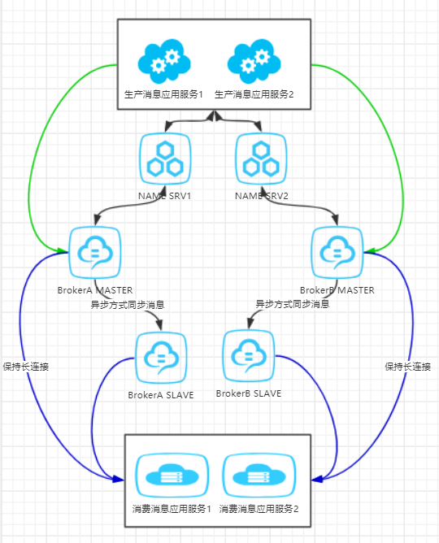
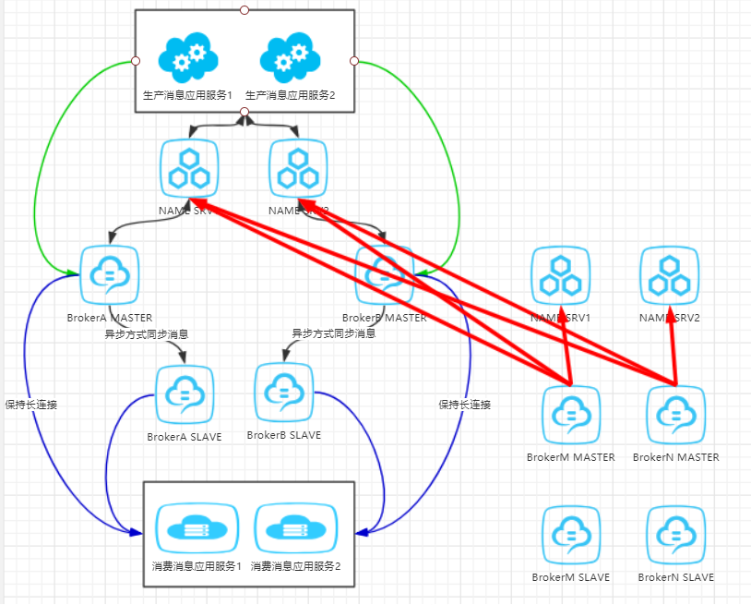
一.迁移BROKER
阿里云
1.建立NAMESRV两个节点
2.建立BrokerM/N主从节点,并指定NAMESRV 四个节点
3.对BrokerM/N创建于IDC相同TOPIC

Slide 6
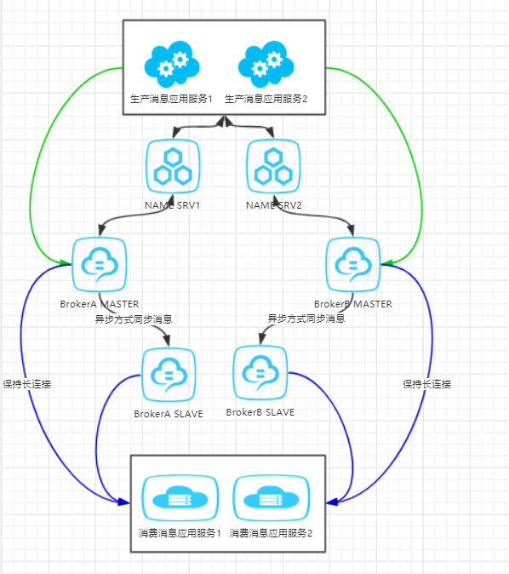
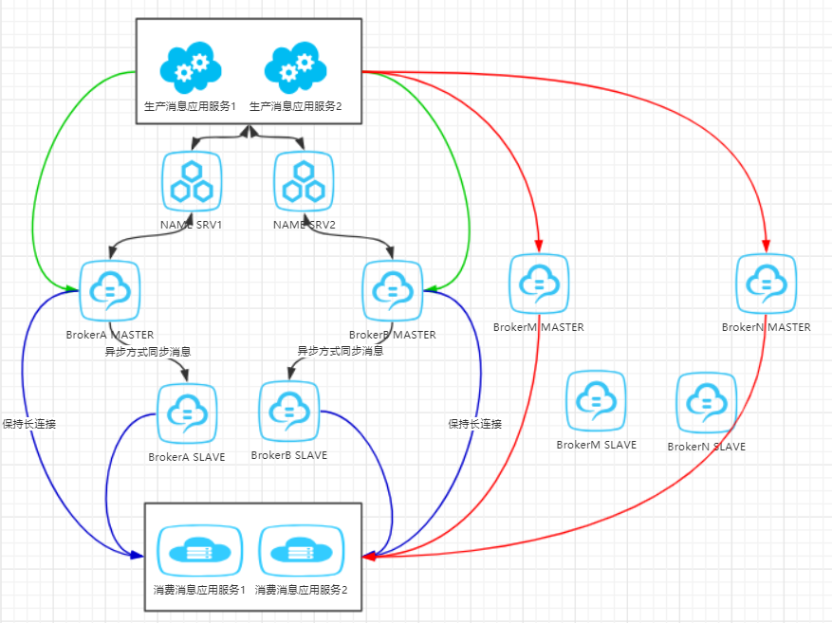
一.迁移BROKER
4.等待30s~40s ,等待应用重新向namesrv获取broker路由列表到本地
结果:
1).此时BrokerM/N tps应与IDC持平

Slide 7
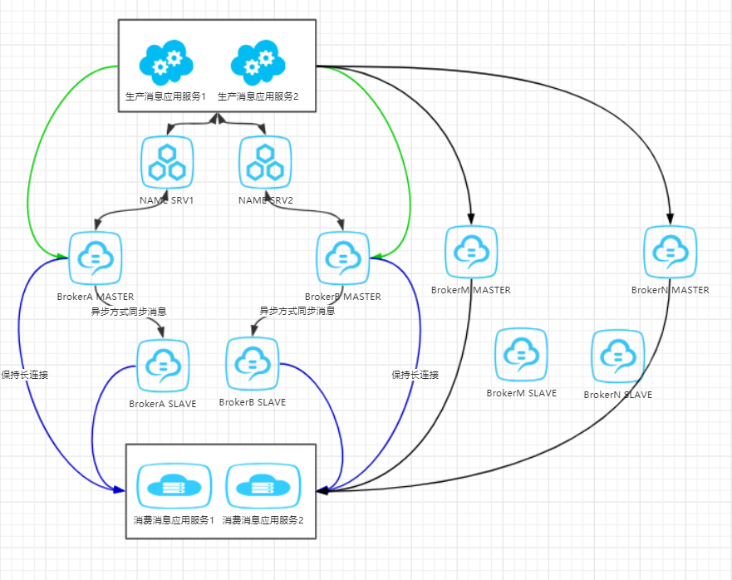
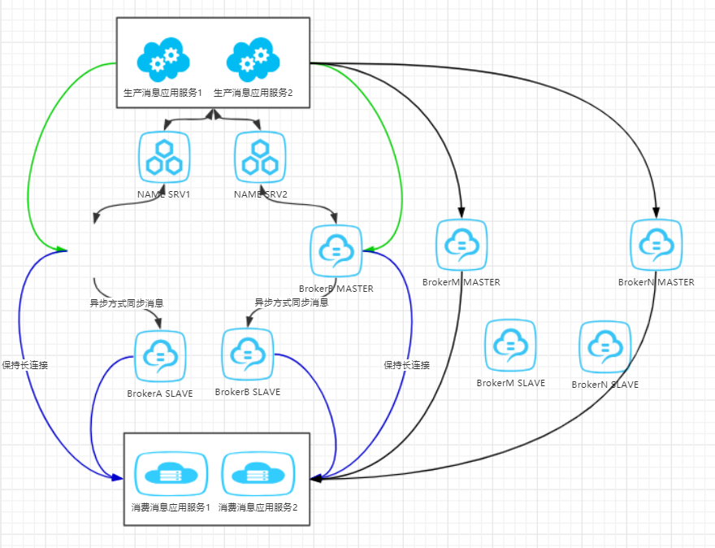
一.迁移BROKER
5.对IDC中BrokerA 发送禁写命令
结果:
1).BrokerA-master ProduceTPS会递减至0
6.待第5步完成时,Kill BrokerA-master即可
7.当BrokerA-slave tps为0时则kill Broker-A-slave(此处注意,如果有自产自消项目,至少要在IDC环境持有一个消费者,以保证把所有消息消费完成)
8.对IDC中BrokerB 发送禁写命令
结果:
1).BrokerB-master ProduceTPS会递减至0
9.待第8步完成时,Kill BrokerB-master即可
10.当BrokerB-slave tps为0时则kill Broker-B-slave(此处注意,如果有自产自消项目,至少要在IDC环境持有一个消费者,以保证把所有消息消费完成)

Slide 8
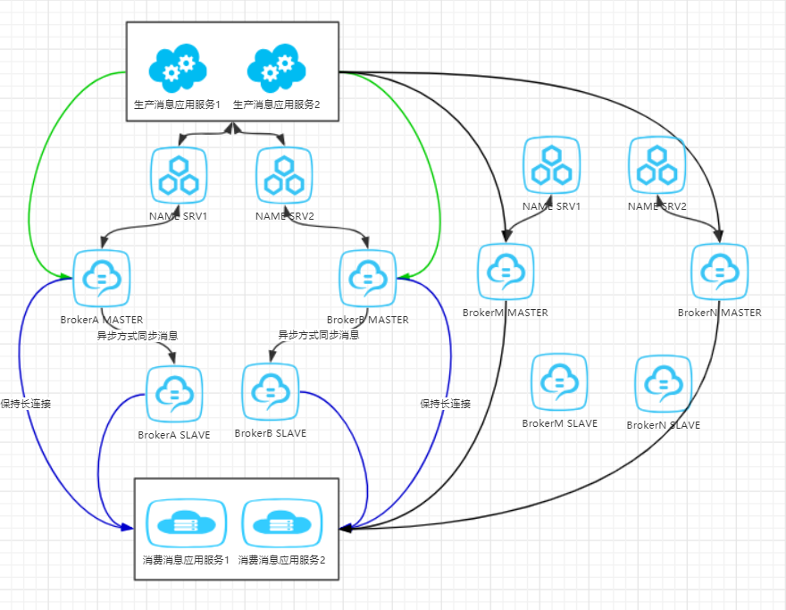
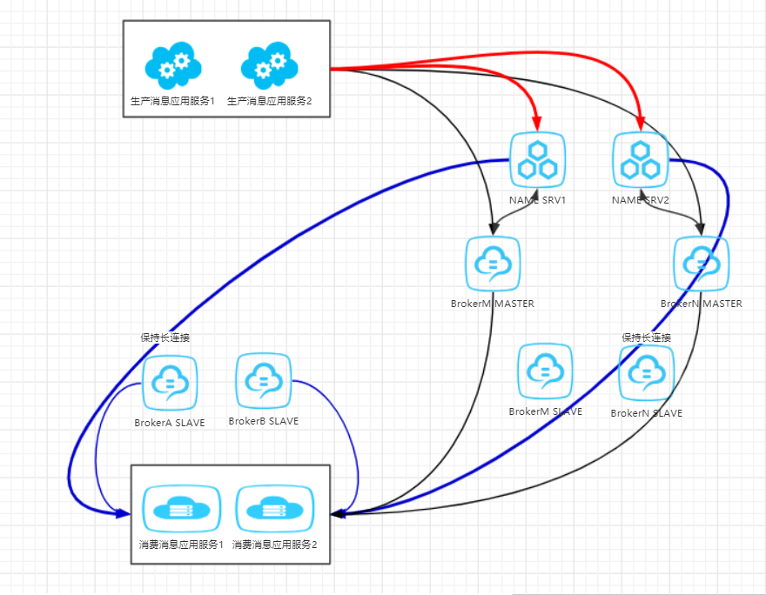
二.迁移NAMESRV
11.修改IDC机房中应用的mq.shouqiev.net/mq1.shouqiev.net域host名解析到阿里云namesrvIP(春江提供指令)
12.Kill IDC namesrv1
13.Kill IDC namesrv2
结果:
IDC应用服务连接阿里云的NAMESRV1或2,即成功

Slide 9


